Slide 1
7. 반복문 While, Do~While과 Break, Continue
김유두 교수
(소프트웨어코딩-C언어)

Slide 2
1. 강의 들어가기
목표
While문 이해
Do~While문 이해
Break 이해
Continue 이해
1

Slide 3
2. While문
while 반복문
For와 뭐가 다를까?
루프 선언문(loop statement)
초기식 while (조건식) { 반복할 코드 변화식 }
루프 본체(loop body) 및 변화식
2

Slide 4
2. While문
while 반복문
루프(loop) : 조건식 → 루프 본체 및 변화식 → 조건식으로 순환하는 부분
3

Slide 5
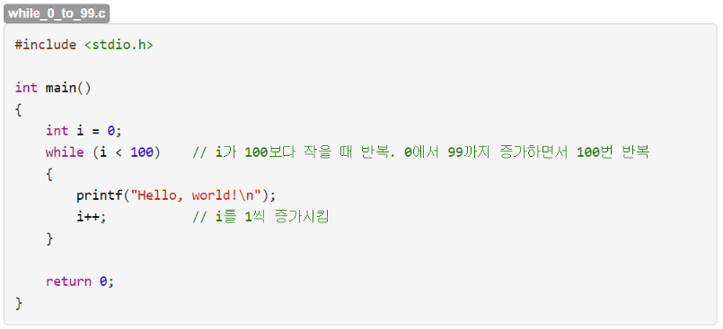
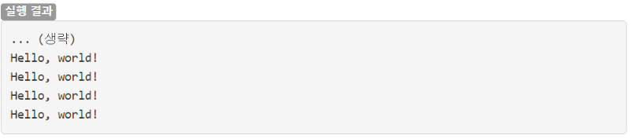
2. While문
while 반복문
4

Slide 6
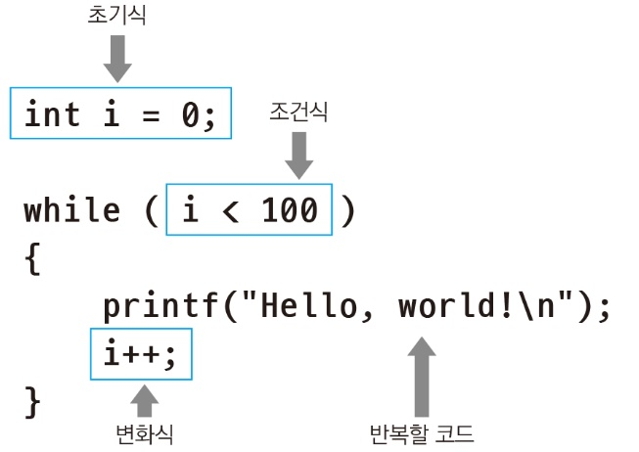
2. While문
while 반복문
조건식만 지정하고 중괄호 안에서 변화식을 생략하면 반복이 끝나지 않고 계속 실행(무한 루프)되므로 주의
5

Slide 7
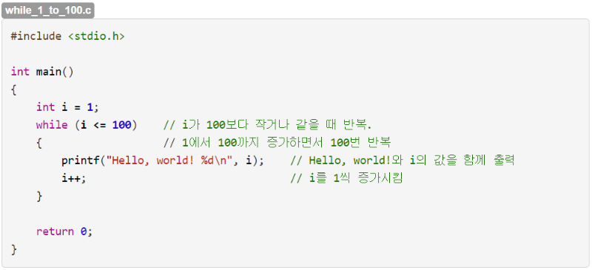
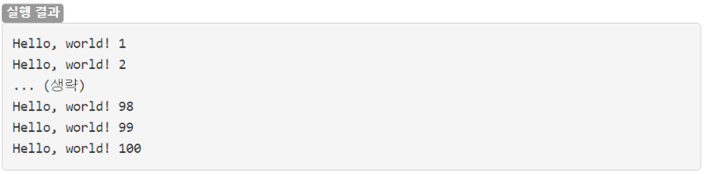
2. While문
while 반복문
초기값을 1부터 시작하기
6

Slide 8
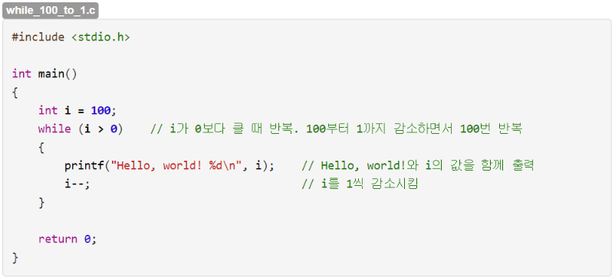
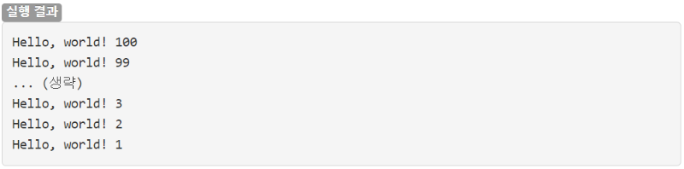
2. While문
while 반복문
초깃값을 크게 주고, 변수를 감소시키면서 반복 가능
7

Slide 9
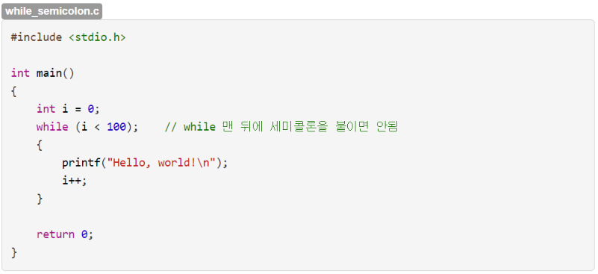
2. While문
while 반복문
for와 마찬가지로 while도 맨 뒤에 ; (세미콜론)을 붙이면 안 됨
8

Slide 10
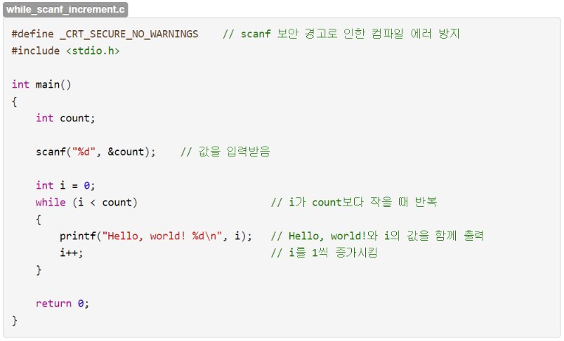
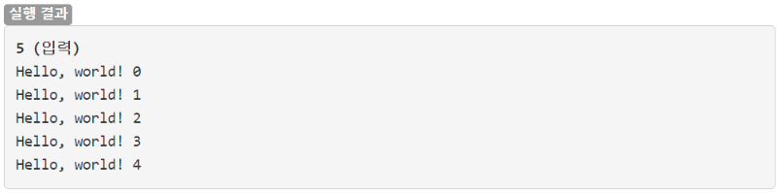
2. While문
while 반복문
입력한 횟수만큼 반복
9

Slide 11
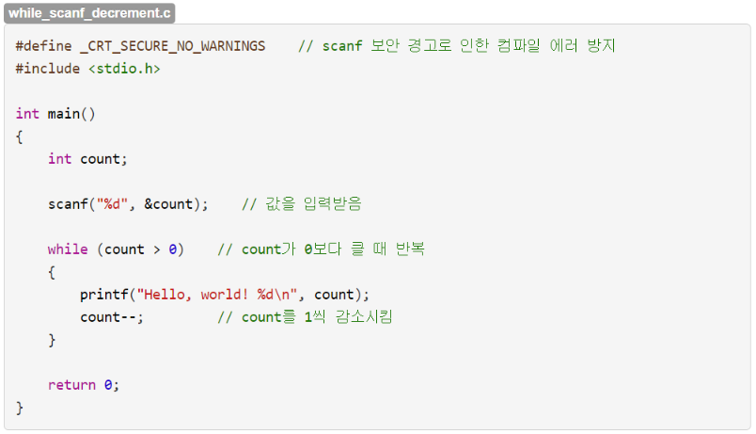
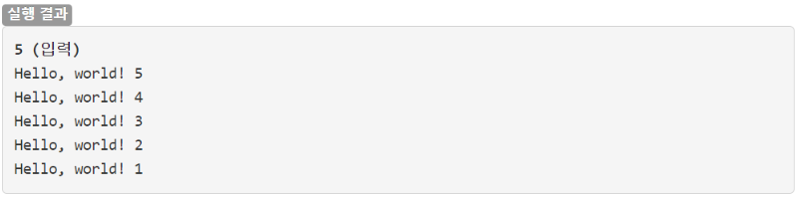
2. While문
while 반복문
입력한 횟수대로 반복
10

Slide 12
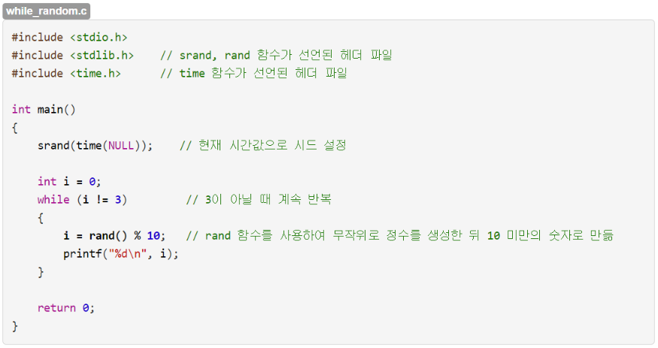
2. While문
while 반복문
반복 횟수가 정해지지 않은 경우
11

Slide 13
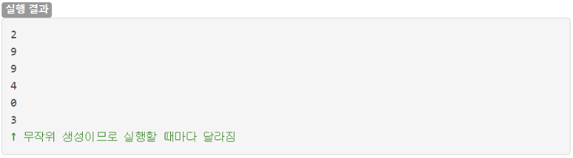
2. While문
while 반복문
반복 횟수가 정해지지 않은 경우
무작위로 정수를 생성하려면 srand, rand, time 함수가 필요 srand: 난수를 발생시킬 초깃값인 시드(seed)를 설정(보통 현재 시간값 사용) rand: 난수를 발생 time: 정수 형태로 된 현재 시간값을 반환
while 반복문은 반복 횟수가 정해져 있지 않을 때 유용
12

Slide 14
Random??
잠시 꿀팁!!
rand() 함수 : 임의의 수를 만들어 준다 (게임 등에 사용)
rand() % 10 => 임의의 수를 10으로 나눈 나머지 이므로 0~9 사이의 값만 나오게 됨.
srand 는? rand의 seed값으로, 보통 현재 시간을 기본값으로 설정하여 계속 rand()값이 달라지도록 함.
프로그램 시작할 때 한번만 수행하면 됨.
13

Slide 15
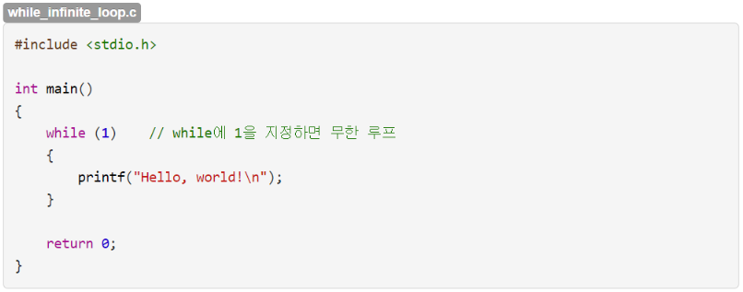
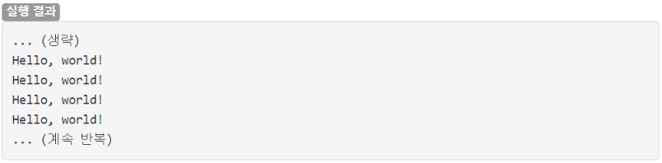
2. While문
while 반복문
무한루프 만들기
14

Slide 16
2. While문
while 반복문
무한루프 만들기
15

Slide 17
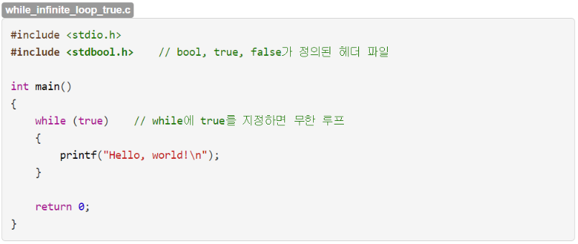
2. While문
while 반복문
True를 쓰자!!
16

Slide 18
2. While문
연습문제 – 1~100까지 출력하면서, 3의 배수만 따로 표시를 해 주기!!
1~100까지 반복문 돌리기(While로)
3의 배수에서 다른 표시 추가
1
2
3 => 3의 배수
4
5
6 => 6의 배수 …
100
17

Slide 19
2. While문
계산기 프로그램 계속 반복하기
기존 계산기 프로그램 계속 반복하기
0+0 입력하면 종료
수식을 입력하세요 : 2+3
2 + 3 = 5 입니다.
수식을 입력하세요 : 0+0
종료합니다.
18

Slide 20
3. Do~While문
do while 반복문으로 최소 한 번은 실행하기
초기식 do
{ 반복할 코드
변화식
} while (조건식);
루프 본체(loop body) 및 변화식
루프 선언문(loop statement)
19

Slide 21
3. Do~While문
Do while 구조
루프(loop) : 루프 본체 및 변화식 → 조건식으로 순환하는 부분
20

Slide 22
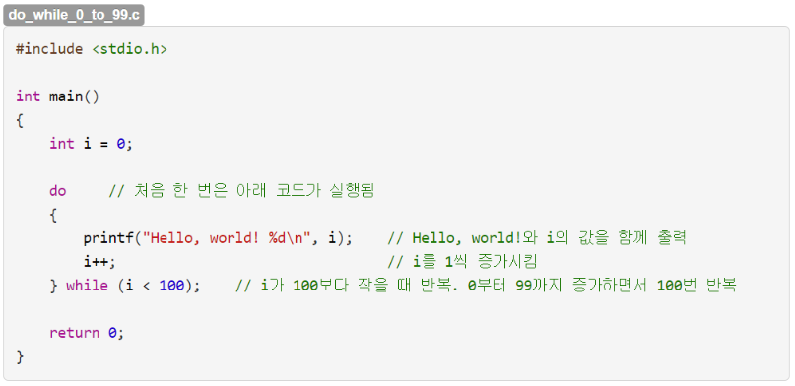
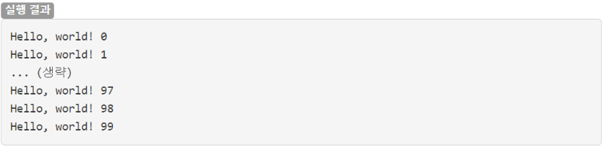
3. Do~While문
do while 반복문 사용하기
21

Slide 23
3. Do~While문
do while 반복문 사용하기
만약 조건식만 지정하고 중괄호 안에서 변화식을 생략하면 반복이 끝나지 않고 계속 실행(무한 루프)되므로 주의
22

Slide 24
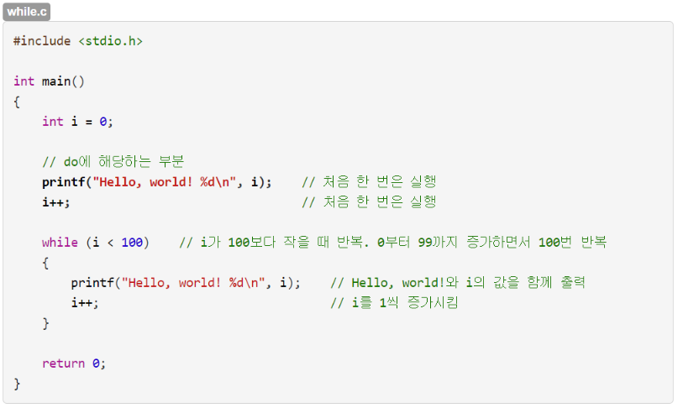
3. Do~While문
do while 반복문 사용하기
do while은 처음 한 번은 실행해야 하며 그 이후에는 조건에 따라 반복해야 하는 코드를 간단하게 표현할 수 있음
23

Slide 25
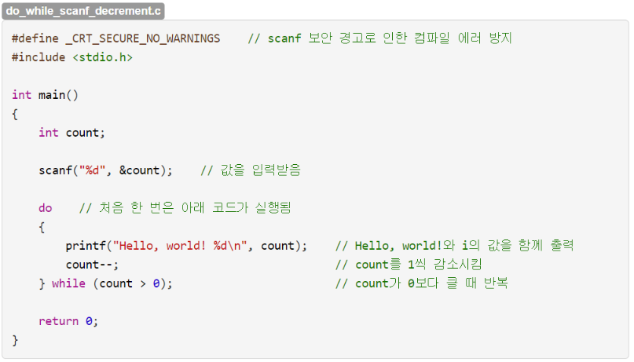
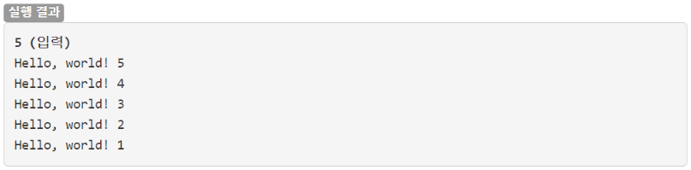
3. Do~While문
입력한 횟수대로 반복
24

Slide 26
3. Do~While문
입력한 횟수대로 반복
=> 0을 입력하면??
25

Slide 27
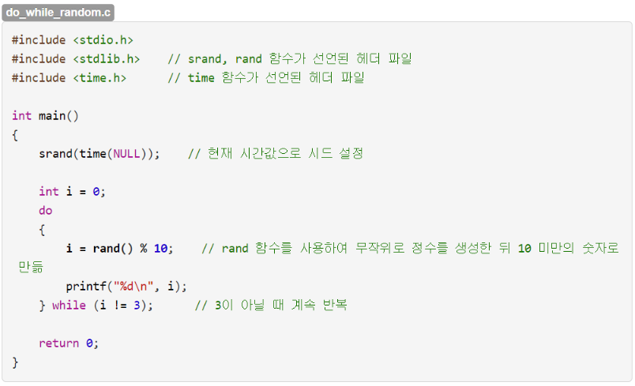
3. Do~While문
반복횟수가 정해지지 않은 경우
while 반복문과 마찬가지로 do while 반복문도 반복 횟수가 정해지지 않았을 때 주로 사용
단, while 반복문과는 달리 최소 한 번은 실행된다는 차이점이 있음
26

Slide 28
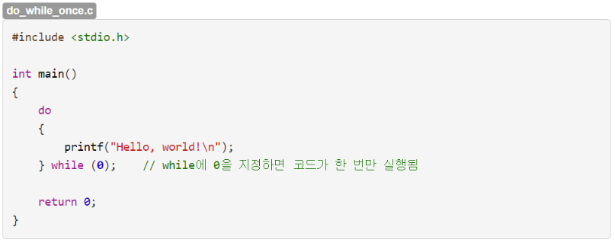
3. Do~While문
무조건 1번은 실행됨!!
조건이 맞지 않아도 무조건 한번은…
27

Slide 29
3. Do~While문
연습문제 – 문자 q를 입력하면 프로그램이 종료되게 하기
문자를 입력하세요 : a
문자를 입력하세요 : b
문자를 입력하세요 : q
종료합니다.
28

Slide 30
4. Break, Continue 반복문 제어
break, continue로 반복문 제어하기
break는 for, while, do while, switch 문법에서 제어흐름을 벗어나기 위해 사용
29

Slide 31
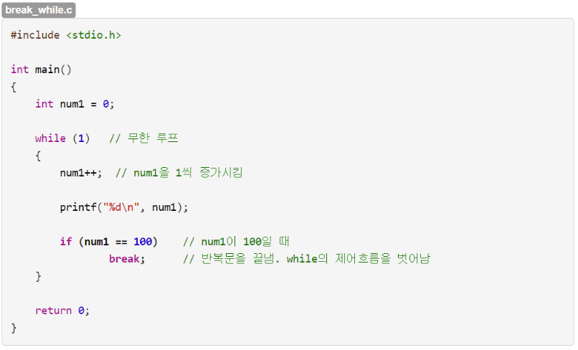
4. Break, Continue 반복문 제어
Break로 반복문 끝내기
중간에 Break로 무조건 끝낼 수 있음
30

Slide 32
4. Break, Continue 반복문 제어
Break로 반복문 끝내기
31

Slide 33
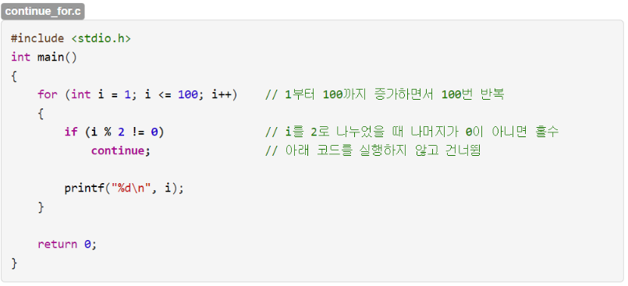
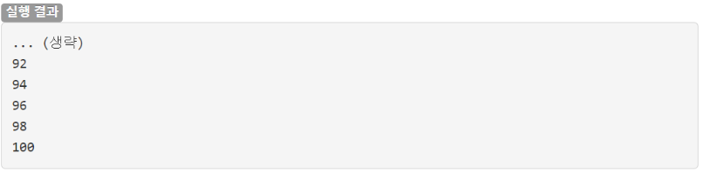
4. Break, Continue 반복문 제어
Continue로 코드 실행 건너뛰기
Continue는 이후의 코드를 건너뛰고 다시 반복 시작
32

Slide 34
4. Break, Continue 반복문 제어
Continue로 코드 실행 건너뛰기
33

Slide 35
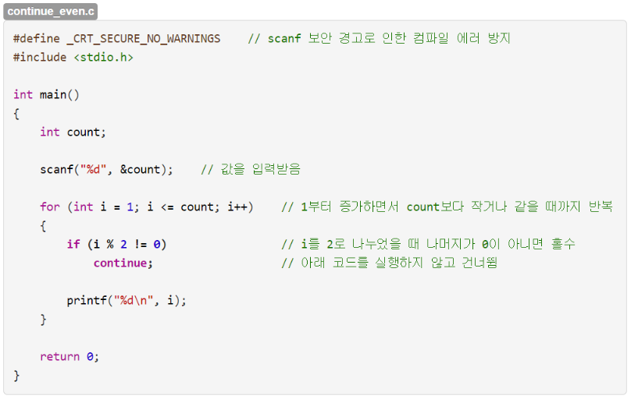
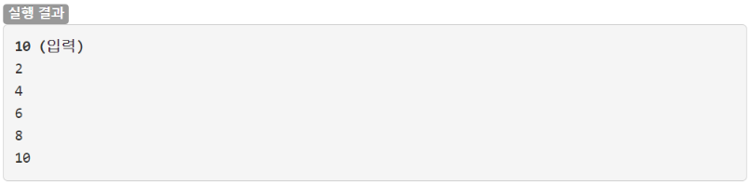
4. Break, Continue 반복문 제어
입력한 숫자까지 짝수 출력하기
34

Slide 36
4. Break, Continue 반복문 제어
연습문제 – 3,6,9 게임!!
숫자의 맨 뒷자리가 3, 6, 9 에 해당할떄만 출력안하기 (100까지)
1
2
4
5
7
8
10
11
12
14
15
17
…
100
35

Slide 37
Q & A
질문 있나요??
36

